Slide 1




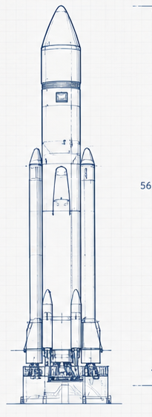
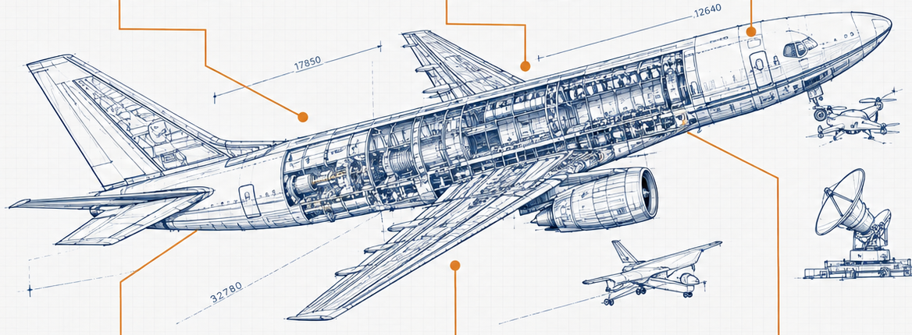

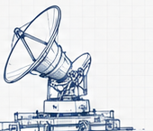
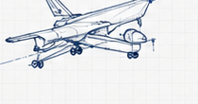



专业方向
庞大飞行器系统如何分工
01 总体设计
02 航道运载
03 动力推进
协调需求、性能指标
与系统集成
结构、工艺流程、
适航与安全管理
发动机 / 推进系统、
能量转换
04 导航控制
05 无人智能
06 生命保障
飞行控制、导航制导、
姿态与任务规划
自主感知、决策规划、
集群协同
座舱环境控制、生命支持、
安全与应急
航空航天 | 探索 · 工程 · 未来
Notes:
[Sources] Visual reconstruction based on the user-provided reference image: E:/志愿填报视频资料/03.PPT图片格式/航空航天类/ChatGPT Image 2026年7月29日 00_18_24 (3).png
Main title, section label, six callout headings and body descriptions, footer, orange connector lines, dots, frame and grid are rebuilt as editable PPT elements.
Aircraft cutaway, rocket, satellite/dish, drone, small jet, engineering corner marks and six circular icons are retained as cropped image assets to preserve detailed blueprint texture.

